Slide 1
Objetivos
Objetivos generales
Objetivos específicos
Mediante la unidad didáctica sobre el sistema respiratorio, los alumnos tendrán que adquirir capacidades de manera y correcta los objetivos

Slide 2
Objetivos generales
Conocer el concepto de respiración
Conocer la función de los pulmones y vías respiratorias
Localizar los órganos pertenecientes al aparato respiratorio. Describir la estructura anatómica fundamental de esos órganos y funcionamiento.
Comprender la interrelación de los órganos implicados en el proceso respiratorio: Explicar los mecanismos que permiten la introducción de oxígeno en la expulsión de dióxido de carbono.
Comprender el funcionamiento del aparato respiratorio (ventilación pulmonar e intercambio de gases).
Comprender la relación existente entre el sistema respiratorio y los demás sistemas fisiológicos.
Conocer las enfermedades respiratorias más predominantes en nuestra sociedad.

Slide 3
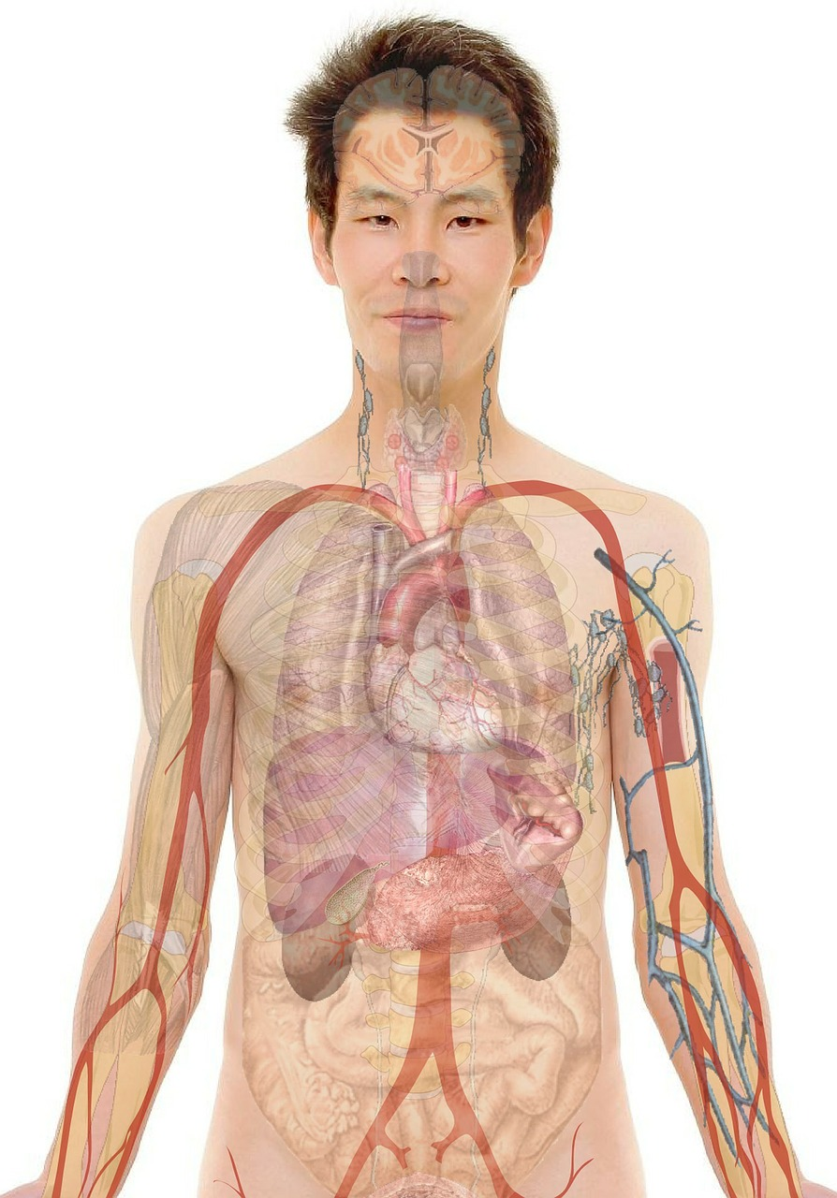
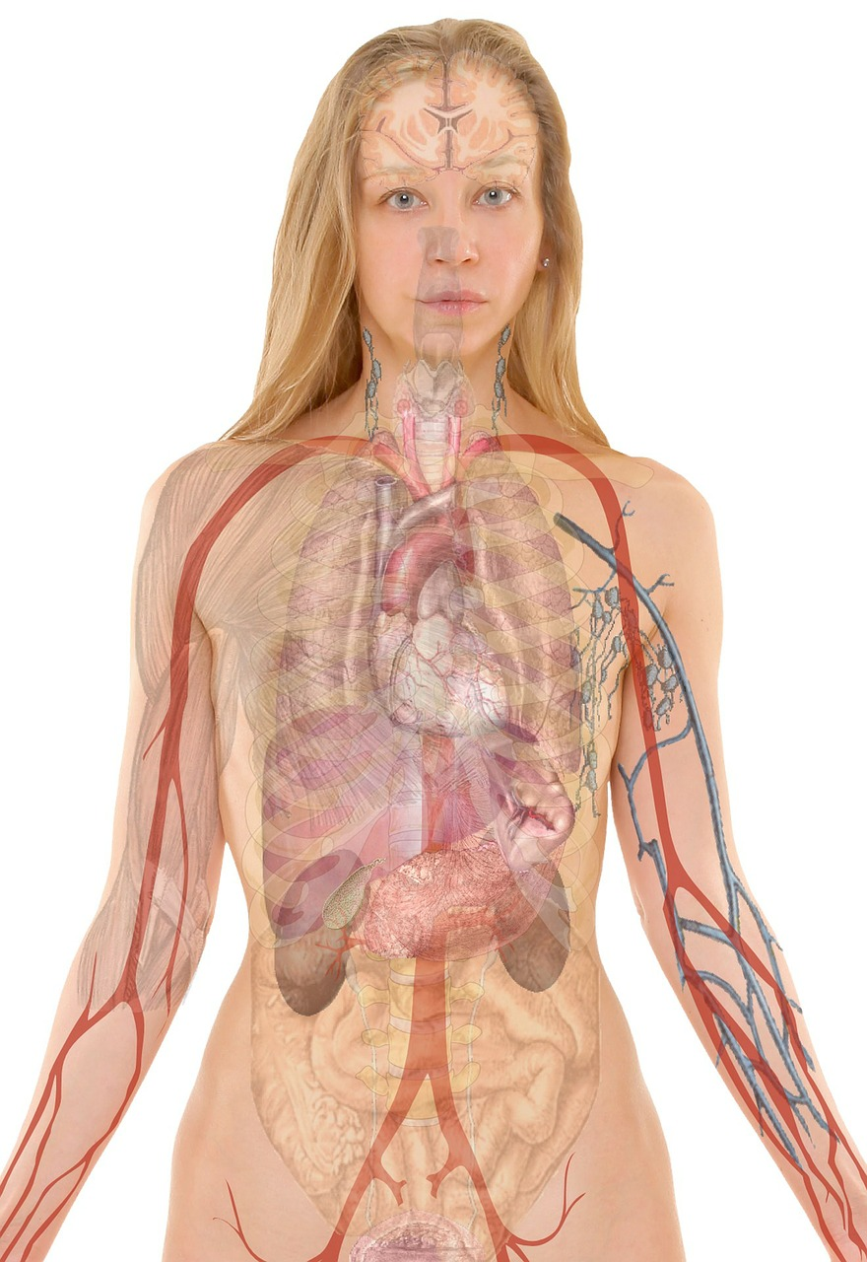
8. Saber los efectos que tiene la contaminación en nuestro sistema respiratorio.
9. Conocer los hábitos saludables asociados al sistema respiratorio.
10. Conocer maniobras de primeros auxilios relacionadas con el sistema respiratorio.
11. Aprender a reflexionar de forma autónoma.
12. Saber expresarse y comunicarse de forma oral y escrita con los compañeros utilizando términos científicos.
13. Adquirir hábitos de trabajo, esfuerzo y responsabilidad.
14. Saber trabajar tanto de forma individual como cooperativamente.
15. Saber organizar la información obtenida de forma rigurosa y organizada
16. Desarrollar la capacidad de discusión y el intercambio de opiniones con los otros demás.
17. Respetar al resto de compañeros y a los profesores.

Slide 4
18. Tener buena actitud, motivación y participación activa frente a las actividades propuestas en la unidad didáctica.
19. Buscar, seleccionar y gestionar la información recibida, adaptándola a su propio conocimiento, haciéndola suya.
20. Saber expresar y argumentar los conocimientos obtenidos.
21. Fomentar el uso de las nuevas tecnologías de forma crítica, creativa, segura y adecuada.
22. Descubrir las posibilidades que nos ofrece las tecnologías de la información y la comunicación y aplicarlas habitualmente al aula.
23. Seleccionar la información correcta de Internet.
24. Aprender a relacionar los contenidos mediante diferentes herramientas como mapas conceptuales.

Slide 5
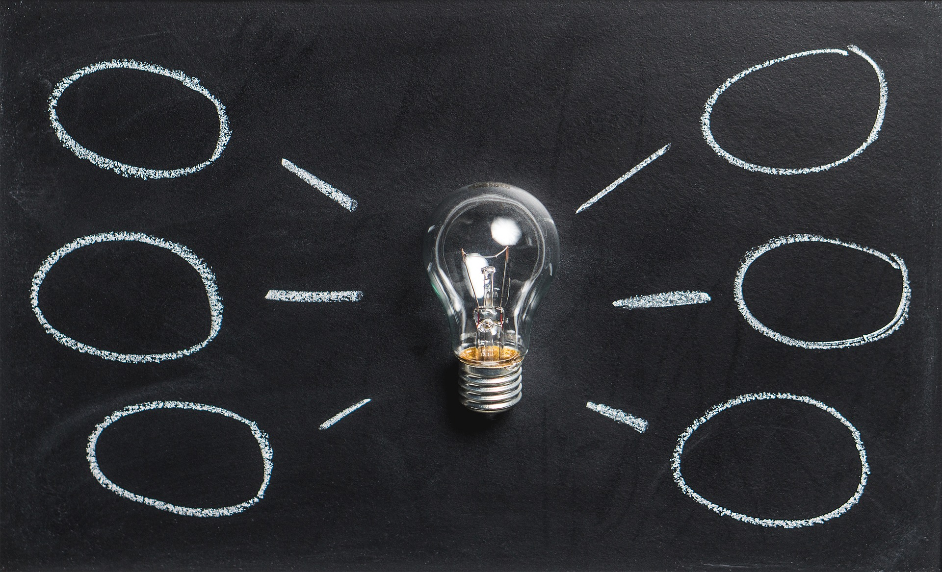
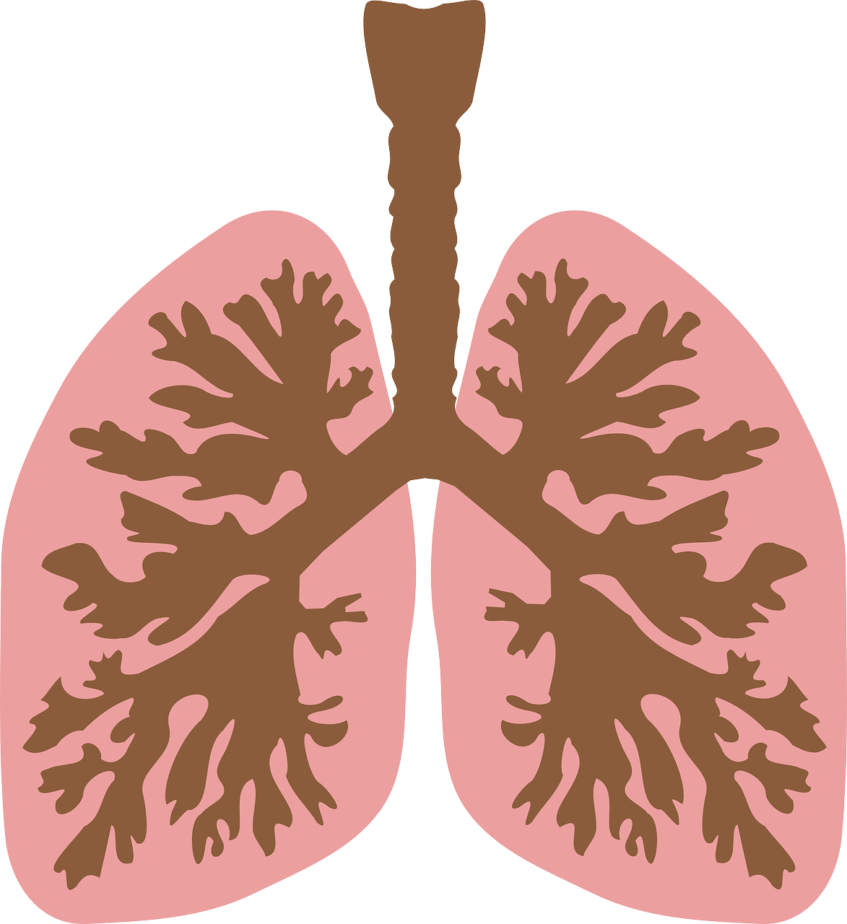
Objetivos específicos
Utilizar diferentes fuentes de información (directas, textos, etc), haciendo uso además, de las nuevas tecnologías para seleccionar información con la finalidad de aprender y compartir conocimientos y conclusiones.
Analizar la intervención humana en el medio haciendo una valoración crítica y fomentando actitudes de protección y conservación del entorno.
Observar los seres vivos y su relación con el medio.
Respetar los hábitos de salud y de prevención de enfermedades y accidentes, y comportarse de acuerdo para evitar los efectos nocivos de conductas irresponsables que puedan perjudicarla.
Conocer el cuerpo humano y su funcionamiento para ayudar a construir la propia identidad y autonomía personal y las relaciones con los otros.

